Slide 1
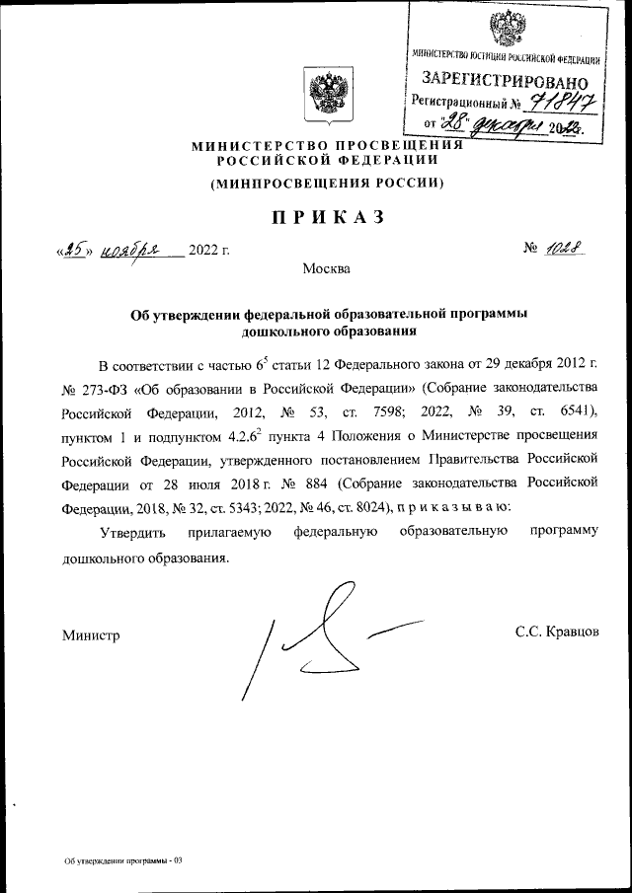
ФЕДЕРАЛЬНАЯ ОБРАЗОВАТЕЛЬНАЯ ПРОГРАММА –
обязательная часть образовательной программы ДОО

Slide 8
Памятка. Что рассказать родителям о внедрении ФОП ДО. 11.01.2023
Что такое ФОП | ФОП (или ФООП) ДО – федеральная образовательная программа дошкольного образования
Что входит в ФОП | Организовать обучение и воспитание дошкольника как гражданина Российской Федерации, формировать основы его гражданской и культурной идентичности доступными по возрасту средствами; · создать единое ядро содержания дошкольного образования; · создать единое федеральное образовательное пространство воспитания и обучения детей, которое обеспечит и ребенку, и родителям равные, качественные условия дошкольного образования, вне зависимости от места проживания
Что будет обязательным для всех детских садов | Учебно-методическая документация: · федеральная рабочая программа воспитания; · федеральный календарный план воспитательной работы; · примерный режим и распорядок дня групп. Единые для Российской Федерации базовые объем и содержание дошкольного образования, планируемые результаты освоения образовательной программы
Как будут применять ФОП | ФОП ДО определяет объем, содержание, планируемые результаты обязательной части образовательной программы дошкольного образования, которую реализует детский сад. Обязательной к выполнению станет и федеральная рабочая программа воспитания, и федеральный календарный план воспитательной работы
Когда детские сады перейдут на ФОП | Переход на ФОП запланирован к 1 сентября 2023 года

